Slide 1
別添
令和５年度農山漁村振興交付金事業実施提案書
（農山漁村発イノベーション対策）（農山漁村発イノベーション推進事業
（農泊推進型）のうち農泊地域高度化促進事業)
電話番号
電子メールアドレス
事業実施主体名
代表者の氏名
住 所

Slide 2
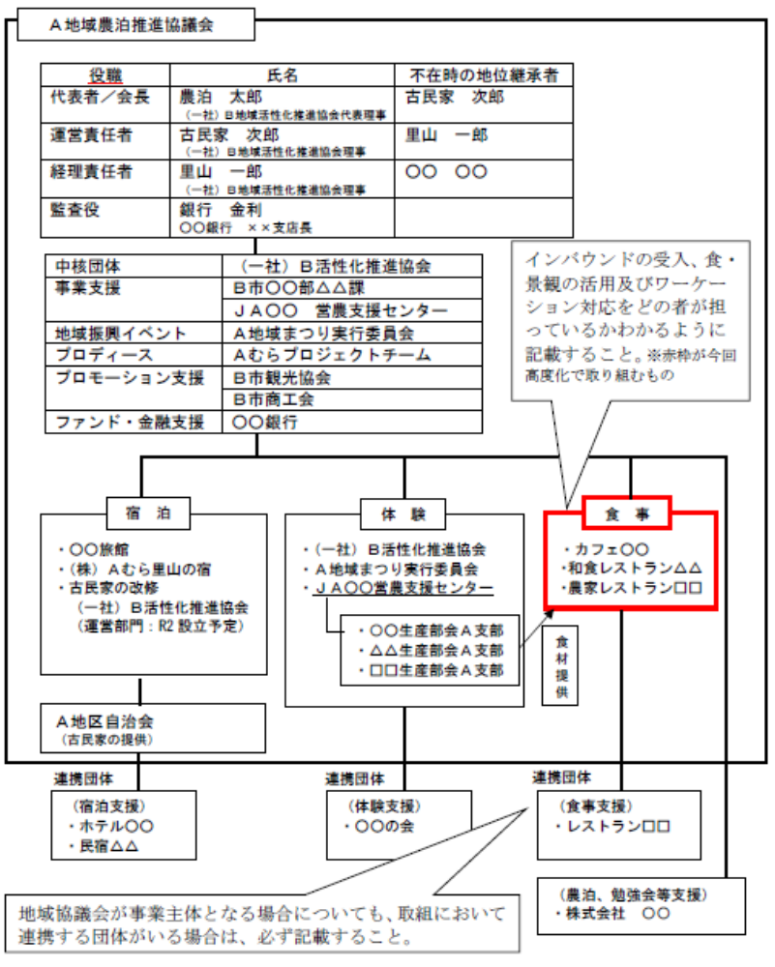
１．組織形態（事業実施主体）：
２．取組地域の所在する都道府県・市町村：
３．事務局（団体名）：
４．事務局の所在地及び連絡先：
５．市町村の参画（有り・無し）：
市町村が協議会に参加している場合や連携する団体として関わる場合に
「有り」を選択してください
６．上記有りの場合、参画市町村の部署名及び連絡先：
基本情報
事業実施体制図
※宿泊・食事・体験メニューの提供 （記載例）
といった機能をどこの誰が担ってい
るのか、又は担うことが見込まれる
のか、図等を用いてわかりやすく記
載すること。
※農泊地域高度化促進事業を選択す
る場合は、上記整理に加えて、イン
バウンドの受入、食・景観の活用及
びワーケション対応を誰が担う
（又は担うことが見込まれる）のか、
図表を用いてわかりやすく記載する
こと。

Slide 3
キャッチフレーズ【 】
○取組のポイント
実施計画書（取組のポイント）
取組の概要
農泊高度化促進事業 □１ インバウンド対応 □２ 高付加価値化対応（食） □３ 高付加価値化対応（景観） □４ ワーケーション対応
取組内容
解決される地域課題
①
②
③
④
①
②
③
④
実施計画書（地区の課題、課題に対する対応）
※原則、事業実施に伴う取組内容と解決される地域課題に対応するように整理する
※「取組内容と解決される地域課題」は、交付期間に対応するよう１年目と２年目に分けて整理するまた２年目は１年目からのステップアップの内容について記載する。

Slide 4
活用する主な地域資源（地域のキラーコンテンツ）
活用する主な地域資源を整理するとともに、地域のキラーコンテンツ等を明らかにする
※必要に応じて写真（画像）を貼付
宿泊
食事
体験
上記の地域資源を宿泊・食事・体験で誰がどのように提供するのか具体的に整理する
※必要に応じて写真（画像）を貼付
当該農泊地域の将来像
農泊の取組（食材の提供、体験等の実施）によって、当該地域がどの様に変わるのか整理するとともに、
農業者の所得向上や地域の活性化にどの様に結びつくのか整理する
市町村（地方公共団体）の関わり・支援
当該農泊の取組に向け地域協議会に市町村が参画しているのか、市町村がどのように支援、参画するのか整理する

Slide 5
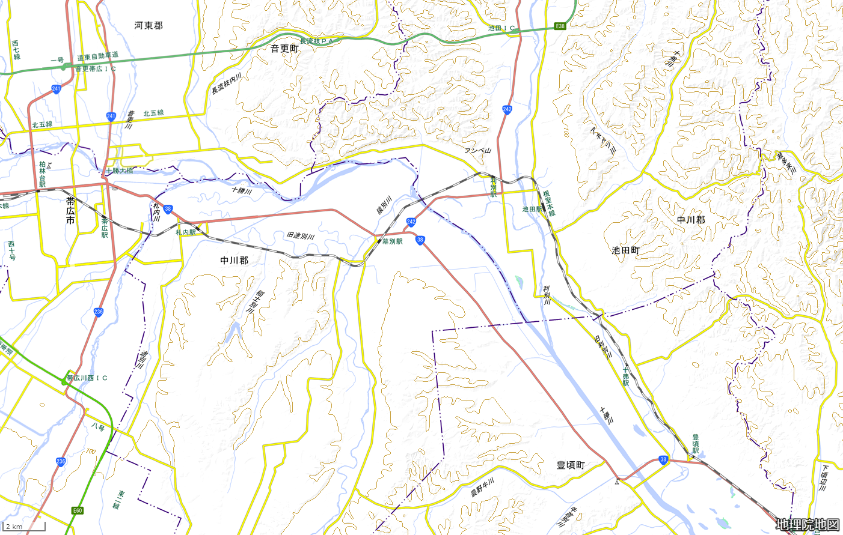
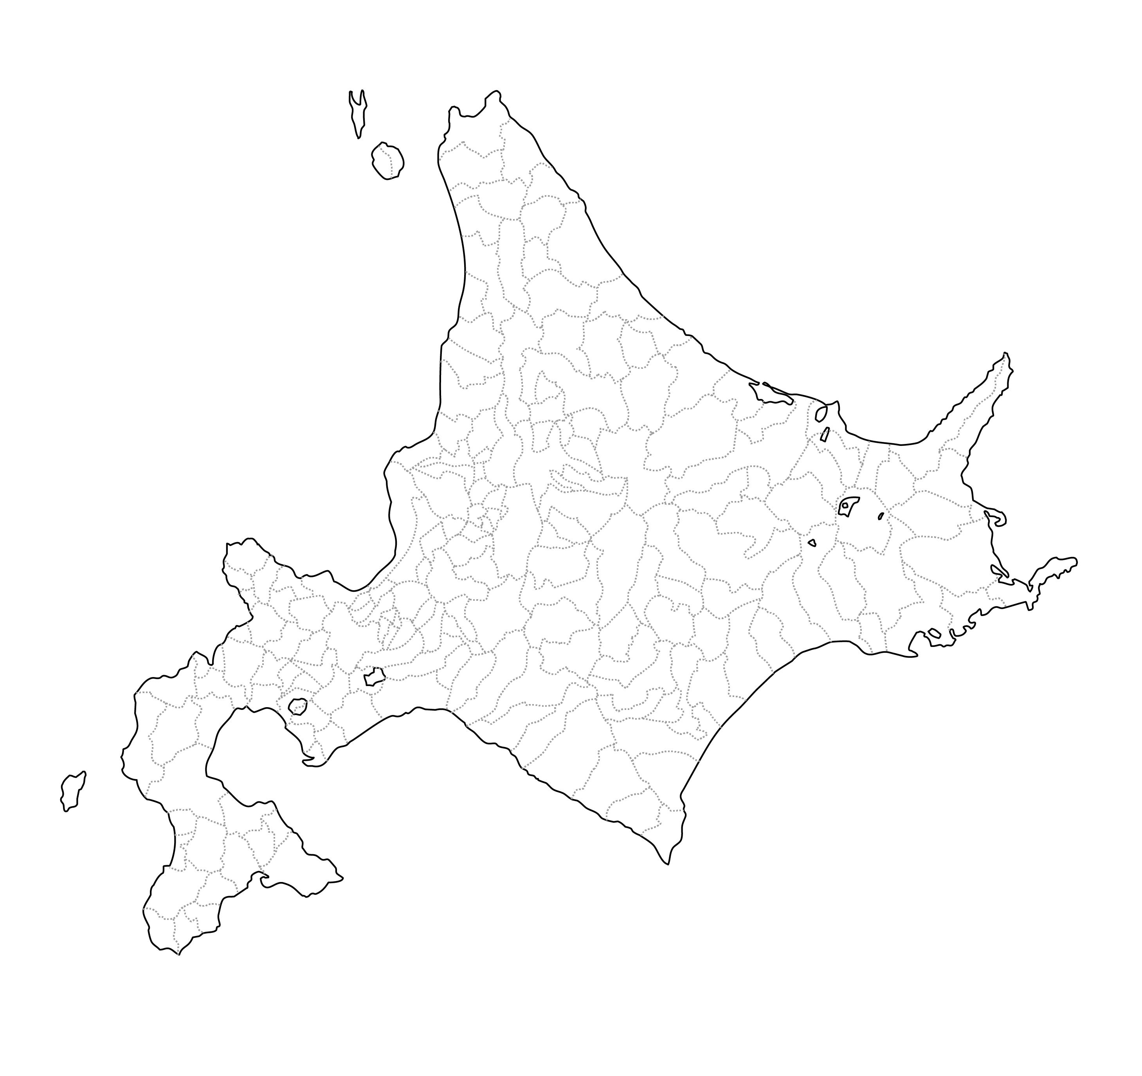
農泊取組範囲
北海道〇〇市□□□地域（旧××町）
農泊の取組範囲について、地域名を明示する。
「宿泊（橙色）」、「食事（黄緑色）」、「体験・交流（水色）」の実施場所を網羅して整理する
農泊地域高度化促進事業を選択する場合は、実施場所の施設名を赤線で囲む。
農泊の取組範囲がわかるように実線
で囲む
体験（○○農園）
食事（食事処○○○）
体験（川下り）
宿泊（農家民宿○○）

